Slide 1
EMPRENDIMIENTO Y EMPLEABILIDAD
CLASE N°1

Slide 2
INICIO
Partes de la clase:
Tema que veremos.
Objetivo de la clase.
Haz ahora.
Aprendizaje del tema.
Actividades.
Cierre de la clase.

Slide 3
OBJETIVO DE LA CLASE
Identificar el concepto de emprendedor y sus cualidades. Para comenzar a ser un emprendedor o emprendedora. Se evaluará la ejecución de la actividad.

Slide 4
DEFINICIÓN Y TIPOS DE EMPRENDIMIENTO

Slide 5
HAZ AHORA
Responde la actividad de la hoja número 13.

Slide 6
TODO EMPRENDIMIENTO ESTA HECHO PARA SATISFACER UNA NECESIDAD.

Slide 7
¿Qué significa emprender?
Iniciar o llevar a acabo una obra que involucre cierto riesgo.

Slide 8
Cualidades del emprendedor.
Página 14, 15 y 16.

Slide 9
Aplicando lo aprendido en clases
Pagina 18.

Slide 10
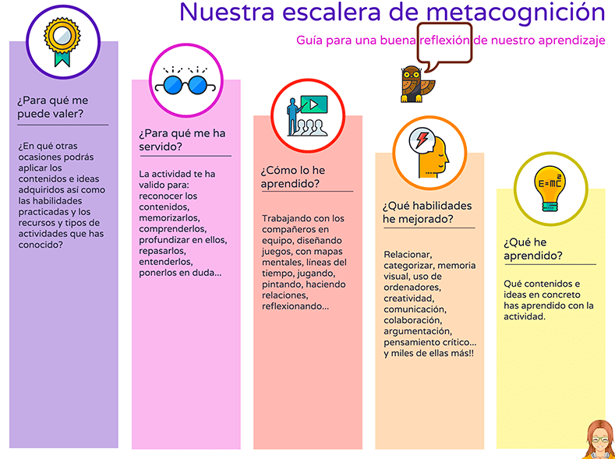
CIERRE

